Slide 1




ỦY BAN NHÂN DÂN QUẬN LONG BIÊN
TRƯỜNG MẦM ĐỨC GIANG
BÀI GIẢNG
PHÁT TRIỂN NHẬN THỨC
ĐỀ TÀI: DẠY TRẺ TÁCH NHÓM 7 ĐỐI TƯỢNG RA LÀM 2 PHẦN BẰNG CÁC CÁCH KHÁC NHAU
LỨA TUỔI: 5-6 TUỔI
GIÁO VIÊN: MAI THỊ THU

Slide 2

PHẦN 1
Ôn số lượng trong phạm vi 7

Slide 3



7

Slide 4


3
2
1
7
5
7
6
4

Slide 5





7

Slide 6
Phần 2
Tách 7 đối tượng thành 2 phần bằng các cách khác nhau

Slide 7

7

Slide 8


Cách tách số 1
1
6

Slide 9
Cách tách số 2
2
5

Slide 10
Cách tách số 3
3
4

Slide 11
Củng cố -Vậy có mấy cách tách nhóm có số lượng là 7 thành 2 phần ? - Đó là những cách nào?

Slide 12
1 - 6
6 - 1
7
2 - 5
5 - 2
3 - 4
4 - 3

Slide 13

Phần 3- Trò chơi: Ai nhanh hơn
Cách chơi: Bé hãy chọn chữ số chỉ số lượng còn lại khi 7 đối tượng đã được tách thành 2 nhóm

Slide 14



4
7
4
3
5

Slide 15



2
7
5
6
4

Slide 16




1
6
4
5

Slide 17
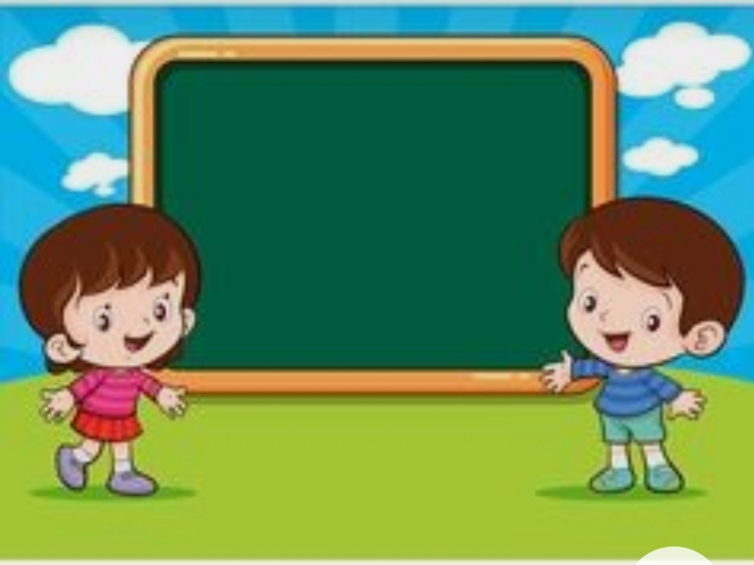
Trò chơi Thử tài trí thông minh của bé

Slide 18

7
6-1
1-6
5-2

Slide 19

7
3-4
4-3
4-4

Slide 20

7
2-5
5-2
6-1
Trò chơi

Slide 21
Xin chào và hẹn gặp các con!

